Slide 1
Notes:
Sản phẩm của nhóm zalo: NGỮ VĂN THPT (nhóm cô Thu Huyền) – Dự án cộng đồng

Slide 2


Thu thập thông tin về đời sống của người phụ nữ Việt Nam thời phong kiến vào những năm đầu thế kỉ XX.
Chia sẻ lại các thông tin đã thu thập được trong quá trình chuẩn bị cho bài học và tham khảo sản phẩm của các nhóm khác.
Notes:
Sản phẩm của nhóm zalo: NGỮ VĂN THPT (nhóm cô Thu Huyền) – Dự án cộng đồng

Slide 3
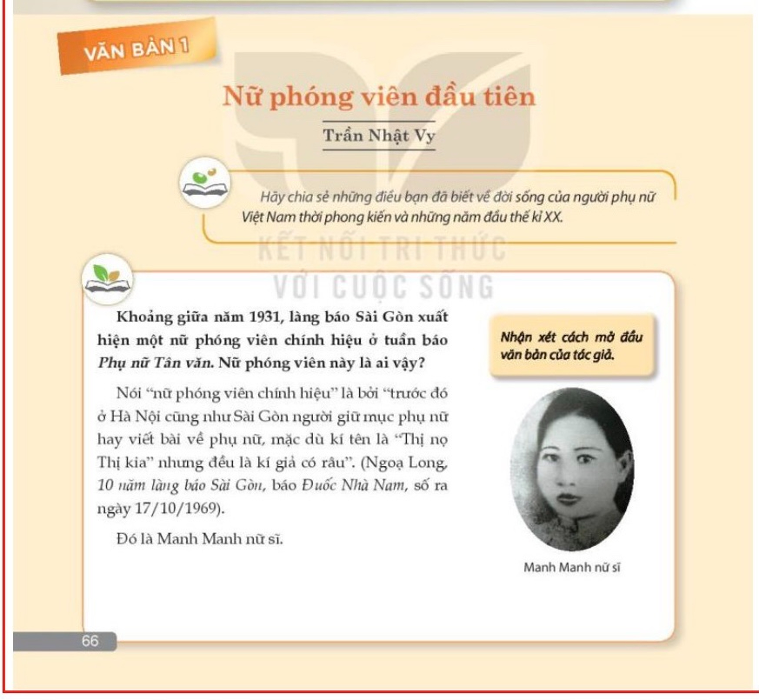
BÀI 8: CẤU TRÚC CỦA VĂN BẢN THÔNG TIN
ĐỌC HIỂU VĂN BẢN 1
Nöõ phoùng vieân ñaàu tieân
(Traàn Nhaät Vy)
COMPANY NAME / 00. 00. 20XX
Notes:
Sản phẩm của nhóm zalo: NGỮ VĂN THPT (nhóm cô Thu Huyền) – Dự án cộng đồng

Slide 4
NỮ PHÓNG VIÊN ĐẦU TIÊN
(Trần Nhật Vy)
KẾT CẤU BÀI GIẢNG
I
TÌM HIỂU CHUNG
Tri thức ngữ văn
Đọc văn bản 1: Nữ phóng viên đầu tiên
II
TÌM HIỂU VĂN BẢN
Nữ phóng viên đầu tiên
Cách viết của tác giả
III
TỔNG KẾT
Nghệ thuật
Ý nghĩa của văn bản
IV
LUYỆN TẬP VÀ VẬN DỤNG
Notes:
Sản phẩm của nhóm zalo: NGỮ VĂN THPT (nhóm cô Thu Huyền) – Dự án cộng đồng

Slide 5
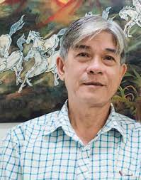

NỮ PHÓNG VIÊN ĐẦU TIÊN
(Trần Nhật Vy)
I.TÌM HIỂU CHUNG
1.Tác giả Trần Nhật Vy
- Trần Nhật Vy (Nguyễn Hữu Vang), sinh năm 1956 tại Đồng Tháp.
01
Ông là nhà báo, tác giả của nhiều tác phẩm biên khảo về lịch sử báo chí và văn hóa Sài Gòn.
02
03
Một số tác phẩm chính: Sài Gòn chốn chốn rong chơi (2016), Văn chương Sài Gòn 1881-1924,….
Notes:
Sản phẩm của nhóm zalo: NGỮ VĂN THPT (nhóm cô Thu Huyền) – Dự án cộng đồng

Slide 6

HÌNH ẢNH TÁC PHẨM: VĂN CHƯƠNG SÀI GÒN 1881-1924
Notes:
Sản phẩm của nhóm zalo: NGỮ VĂN THPT (nhóm cô Thu Huyền) – Dự án cộng đồng

Slide 7

NỮ PHÓNG VIÊN ĐẦU TIÊN
(Trần Nhật Vy)
I.TÌM HIỂU CHUNG
2.Tác phẩm Nữ phóng viên đầu tiên
Thể loại
Phương thức biểu đạt
Nhan đề
Xuất xứ
Văn bản thông tin
Thuyết minh
Nghị luận
Nữ phóng viên đầu tiên
Cung cấp thông tin về nữ phóng viên Nguyễn Thị Kiêm (Manh Manh)
In trên báo Tuổi trẻ, ngày 18/6/2015.
Notes:
Sản phẩm của nhóm zalo: NGỮ VĂN THPT (nhóm cô Thu Huyền) – Dự án cộng đồng

Slide 8

NỮ PHÓNG VIÊN ĐẦU TIÊN
(Trần Nhật Vy)
I.TÌM HIỂU CHUNG
1
Nữ phóng viên đầu tiên
2.Tác phẩm Nữ phóng viên đầu tiên
Bố cục:
Phần sa-pô được in đậm ở đầu văn bản.
ĐOẠN 1: Phần mở đầu: từ “Nói “nữ phóng viên chính hiệu” là bởi” đến “Đó là Manh Manh nữ sĩ”.
ĐOẠN 2: Phần giới thiệu chân dung nhân vật: từ “Manh Manh nữ sĩ tên thật là Nguyễn Thị Kiêm” đến “bà lấy chồng người Pháp và qua Pháp ở cho đến ngày mất”.
ĐOẠN 3: Phần kết luận: từ “Đối với văn học Việt Nam” đến hết.
Notes:
Sản phẩm của nhóm zalo: NGỮ VĂN THPT (nhóm cô Thu Huyền) – Dự án cộng đồng

Slide 9
NỮ PHÓNG VIÊN ĐẦU TIÊN
(Trần Nhật Vy)
II. ĐỌC – HIỂU VĂN BẢN
01
Nhân vật nữ phóng viên đầu tiên
Notes:
Sản phẩm của nhóm zalo: NGỮ VĂN THPT (nhóm cô Thu Huyền) – Dự án cộng đồng

Slide 10
01
Nhân vật nữ phóng viên đầu tiên
a
Đọc đoạn 1,2 và trả lời câu hỏi
a. Theo em, tác giả giới thiệu tiểu sử của nhân vật như thế nào?
b. Tóm tắt các hoạt động chính và đời sống cá nhân của nhân vật ?
c. Ngoại hình của nhân vật được giới thiệu như thế nào, nhằm mục đích gì?
d. Lời nói và hành động của nhân vật thể hiện tư tưởng gì?
b
c
d
1. Nhân vật nữ phóng viên đầu tiên
Notes:
Sản phẩm của nhóm zalo: NGỮ VĂN THPT (nhóm cô Thu Huyền) – Dự án cộng đồng

Slide 11
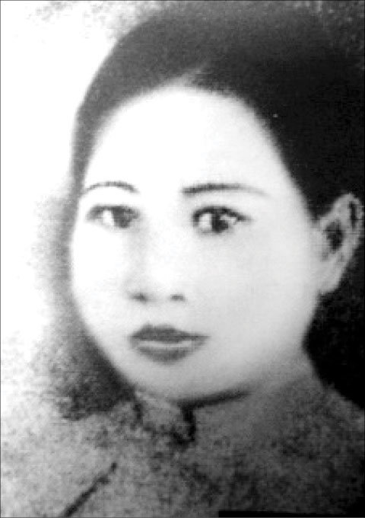
1. Nhân vật nữ phóng viên đầu tiên
TIỂU SỬ
+ Tên khai sinh: Nguyễn Thị Kiêm.
+ Năm sinh, năm mất: 1914 – 2005.
+ Quê quán: Gò Công.
+ Gia đình: Con ông tri huyện Nguyễn Đình Trị.
a
CÁC HOẠT ĐỘNG XÃ HỘI
+ Học trường Trung học Nữ sinh bản xứ.
+ Làm nghề báo khi mới mười bảy tuổi (năm 1931).
+ Sáng tác và diễn thuyết để ủng hộ phong trào Thơ mới.
+ Ủng hộ nữ quyền, tạo ra một phong trào phụ nữ rất sôi nổi trong xã hội (từ năm 1932 đến năm 1934).
b
ĐỜI SỐNG CÁ NHÂN:
+ Kết hôn với nhà báo Lư Khê Trương Văn Em (năm 1937).
+ Lấy chồng người Pháp (năm 1950) và sinh sống ở Pháp cho đến khi mất (năm 2005).
d
NGOẠI HÌNH:
+ Người thấp lùn, dáng vẻ núc ních, mặt má miếng bầu, môi nhọn
+ Đôi mắt sáng ngời, thông minh, ăn nói mau lẹ, duyên dáng,…
Notes:
Sản phẩm của nhóm zalo: NGỮ VĂN THPT (nhóm cô Thu Huyền) – Dự án cộng đồng

Slide 12
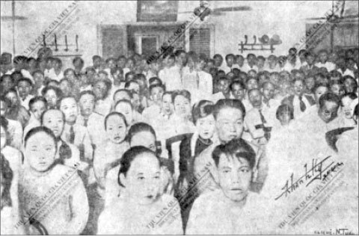

1. Nhân vật nữ phóng viên đầu tiên
LỜI NÓI VÀ HÀNH ĐỘNG
+ Lời nói, hành động của nhân vật thể hiện tư tưởng dân chủ với những quan điểm mới về bình đẳng giới.
+ Những tư tưởng đó dần được khai thông, nhiều phụ nữ An Nam đã đi ngược lại với những lễ giáo cũ trong xã hội, họ cũng đi học, đi làm, đi chơi, tự do như đàn ông từ đó khẳng định quyền bình đẳng của phụ nữ với đàn ông trong xã hội.
d
- Nhân vật được tái hiện trên nhiều bình diện, với các tư cách khác nhau: một người phụ nữ, một thi sĩ, một nhà báo, một nhà hoạt động xã hội.
- Thông qua những chi tiết được cung cấp trong văn bản, tác giả tái hiện sống động chân dung của nữ sĩ đi ngược lại tất cả những chuẩn mực và định kiến của xã hội: từ ngoại hình đến tính cách, hành động, đời sống riêng tư khác thường...
Buổi diễn thuyết của
manh manh nữ sĩ
Notes:
Sản phẩm của nhóm zalo: NGỮ VĂN THPT (nhóm cô Thu Huyền) – Dự án cộng đồng

Slide 13

01
Nhân vật nữ phóng viên đầu tiên
Nhận xét về cách giới thiệu chân dung nữ phóng viên đầu tiên của tác giả.
………………………………………………………………………………………………………………………………..
Notes:
Sản phẩm của nhóm zalo: NGỮ VĂN THPT (nhóm cô Thu Huyền) – Dự án cộng đồng

Slide 14
VỀ CHÍNH CHÚNG TA
(Các-lô Rô-ve-li)
TIỂU KẾT
+ Cách giới thiệu chân dung nhân vật ấn tượng: không chỉ trần thuật lại những sự kiện về hoạt động của nhân vật, mà còn trích dẫn trực tiếp lời nói của bà, lời nhận xét, đánh giá của người đương thời về nhân vật.
+ Văn bản được trỉển khai theo trình tự
thời gian từ thời niên thiếu cho đến
cuối đời của nhân vật.
Notes:
Sản phẩm của nhóm zalo: NGỮ VĂN THPT (nhóm cô Thu Huyền) – Dự án cộng đồng

Slide 15

02
Những vấn dề qua chân dung nữ phóng viên.
Em hãy nêu một số hành động tác động tích cực và tiêu cực của con người tới môi trường tự nhiên?
+ Phong trào xã hội nào được nói đến trong văn bản? Cách viết về phong trào ấy có điểm gì đặc biệt?
+ Em hình dung thế nào về không khí thời đại được thể hiện trong văn bản?
Em suy nghĩ như thế nào về quan niệm cho rằng con người là chúa tể của tự nhiên?
Notes:
Sản phẩm của nhóm zalo: NGỮ VĂN THPT (nhóm cô Thu Huyền) – Dự án cộng đồng

Slide 16
02
Những vấn dề qua chân dung nữ phóng viên.
+ Phong trào nữ quyền. Tác giả viết về phong trào nữ quyền qua chân dung của một cá nhân, cụ thể là chân dung của một người phụ nữ
Qua cách tiếp cận đó, tác giả cho thấy sự gắn bó mật thiết giữa cá nhân và lịch sử: Cá nhân làm nên lịch sử, mặt khác, chân dung và số phận của mỗi cá nhân lại cho thấy hơi thở, bầu không khí của thời đại.
+ Không khí thời đại được tái hiện trong văn bản qua các phong trào, các cuộc biểu tình đòi quyền lợi cho người phụ nữ.
+ Phong trào thơ mới (1932-1945)
Notes:
Sản phẩm của nhóm zalo: NGỮ VĂN THPT (nhóm cô Thu Huyền) – Dự án cộng đồng

Slide 17
NỮ PHÓNG VIÊN ĐẦU TIÊN
(Trần Nhật Vy)
LUYỆN TẬP: Chọn đáp án đúng
Câu 1: Tác giả của văn bản Nữ phóng viên đầu tiên là ai?
A. Trần Nhật Duật
B. Trần Nhật Vy
C.Trần Tiến
D. Trần Đăng Khoa
Câu 2: Nữ phóng viên đầu tiên là viết về ai?
A. Manh Manh nữ sĩ
B. Nguyễn Thị Bình
C. Trương Mỹ Hoa
D. Hồ Xuân Hương
Notes:
Sản phẩm của nhóm zalo: NGỮ VĂN THPT (nhóm cô Thu Huyền) – Dự án cộng đồng

Slide 18
LUYỆN TẬP: Chọn đáp án đúng
Câu 3: Tên thật của Manh Manh nữ sĩ là:
A. Nguyễn Thị Khiêm
B. Nguyễn Thị Kiêm
C. Nguyễn Thị Hoa
D. Nguyễn Thị Lan
Câu 4: Bà Nguyễn Thị Kiêm quê ở đâu?
A. Tiền Giang
B. Hậu Giang
C. Gò Công
D.Thành phố Hồ Chí Minh
Câu 5: Hồi mới bước chân vào nghề bà có bút hiệu là gì?
A. YM
B. Nguyễn Văn MYM
C. Cả A và B đều đúng
D. Cả A và B đều không đúng
Notes:
Sản phẩm của nhóm zalo: NGỮ VĂN THPT (nhóm cô Thu Huyền) – Dự án cộng đồng

Slide 19
LUYỆN TẬP: Chọn đáp án đúng
Câu 6: Theo bà Nguyễn Thị Kiêm đàn bà tân tiến là:
A. Biết đi theo trào lưu xã hội theo thời đại văn minh
B. Người đàn bà được tôn trọng như những người khác
C.Người đàn bà đẹp và biết dùng đồ hiệu
D.Tất cả đáp án trên đều đúng
Câu 7: Sở trường của bà Kiêm là gì?
A.Thơ
B. Diễn thuyết
C.Phỏng vấn
D.Phê bình
Câu 8: Bà Kiêm thường viết về các thể loại nào?
A. Phỏng vấn
B. Phê bình
C. Ghi chép
D. Tất cả các đáp án trên
Notes:
Sản phẩm của nhóm zalo: NGỮ VĂN THPT (nhóm cô Thu Huyền) – Dự án cộng đồng

Slide 20
LUYỆN TẬP: Chọn đáp án đúng
Câu 9: Bà Kiêm là phóng viên của tờ báo nào?
A.Phụ nữ Tân thời
B.Phụ nữ Tân văn
C.Đuốc An Nam
D.Thần chung
Câu 10: Tờ Phụ nữ tân văn đình bản năm nào?
A.1932
B.1933
C.1934
D.1944
Câu 11: Buổi nói chuyện tại Hà Nội của bà Kiêm được miêu tả như thế nào?
A.Đông như hội đầy đủ đàn ông, đàn bà, trai, gái.
B.Lưa thưa vài người.
C.Chỉ có đàn bà mới đến
D.Số người đến xem khá đông
Notes:
Sản phẩm của nhóm zalo: NGỮ VĂN THPT (nhóm cô Thu Huyền) – Dự án cộng đồng

Slide 21
VẬN DỤNG
CÂU 12
Từ cách giới thiệu chân dung nữ phóng viên của tác giả Trần Nhật Vy, em hãy giới thiệu chân dung một nhân vật nổi tiếng.
Notes:
Sản phẩm của nhóm zalo: NGỮ VĂN THPT (nhóm cô Thu Huyền) – Dự án cộng đồng

Slide 22

XIN CHÂN THÀNH CẢM ƠN THẦY CÔ VÀ CÁC EM
Notes:
Sản phẩm của nhóm zalo: NGỮ VĂN THPT (nhóm cô Thu Huyền) – Dự án cộng đồng

